Slide 1

Architettura degli Elaboratori
Lez. 11 – Introduzione della pipeline. Data e control hazards
Prof. Andrea Sterbini – sterbini@di.uniroma1.it

Slide 2
Argomenti
Argomenti della lezione
Le 5 fasi dell’istruzione
Introduzione della pipeline
  Solo una fase è attiva in ogni istante
  Pipeline per processare più istruzioni contemporaneamente
  Hazards sui dati e sul controllo
Soluzione esercizio
Fasi dell’istruzione:
Fetch: carica l’istruzione dalla memoria
Instruction Decode: la CU decodifica l’istruzione e vengono letti gli argomenti dai registri
Execution: l’ALU fa il calcolo necessario (tipo R o accesso alla memoria o branch)
Memory access: viene letta/scritta la memoria (lw e sw)
Write Back: il risultato dell’ALU o quello letto dalla memoria viene messo nel registro dest.

Slide 3
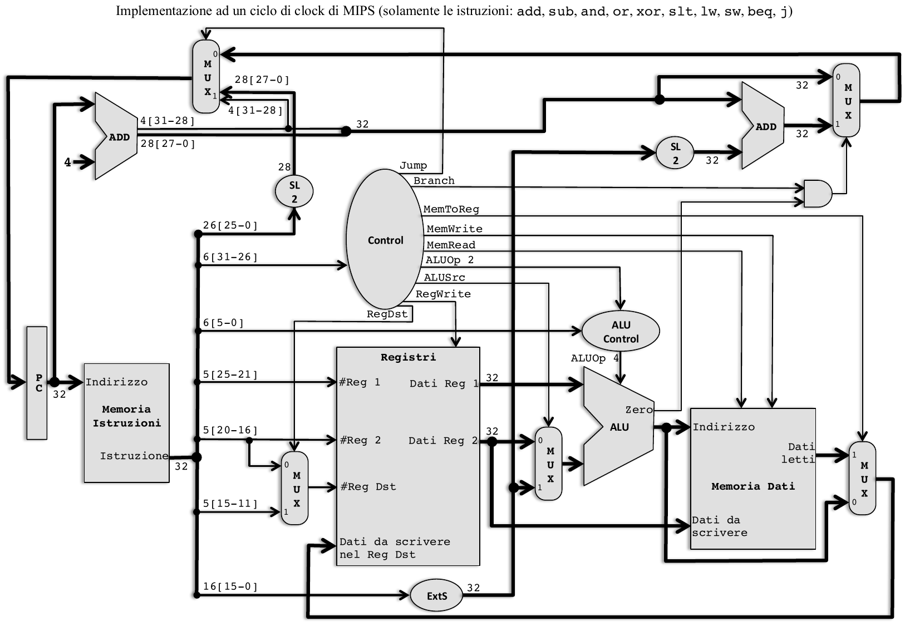
CPU MIPS a un ciclo di clock

Slide 4
La CPU è per l’80% inutilizzata!
In ogni momento SOLO una unità funzionale è attiva e le altre non fanno nulla!:
Fetch: Memoria Istruzioni (e aggiornamento PC)
Decode: Blocco registri (e CU)
Execute: ALU
MEM: Memoria dati
Write Back: Blocco registri
Idea: trasformiamo la CPU in una CATENA DI MONTAGGIO, in cui ciascuna unità funzionale elabora la fase che gli corrisponde E POI PASSA L’ISTRUZIONE ALLA UNITA’ SUCCESSIVA
In questo modo in ogni istante TUTTE le unità funzionali sono occupate
e svolgiamo fino a 5 istruzioni contemporaneamente (in fasi diverse)

Slide 5
La CPU è per l’80% inutilizzata!
Istruzione 1 | IF | ID | EXE | MEM | WB
Istruzione 2 |  | IF | ID | EXE | MEM | WB
Istruzione 3 |  |  | IF | ID | EXE | MEM | WB
Istruzione 4 |  |  |  | IF | ID | EXE | MEM | WB
Istruzione 5 |  |  |  |  | IF | ID | EXE | MEM | WB

Slide 6
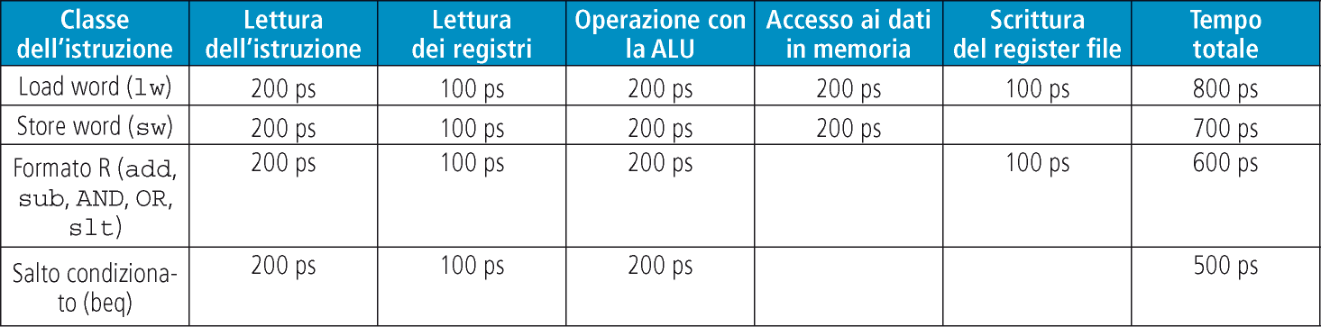
Incremento della velocità
Dato che le 5 fasi devono sovrapporsi dobbiamo individuare il periodo di clock uniforme che permette di svolgerle tutte (ovvero la durata della fase più lenta)
Possiamo ridurre il periodo di clock da 800ps (durata massima di una istruzione) a 200ps (durata massima di una fase), ovvero quadruplicare la velocità del clock
(in pratica si cerca sempre di progettare la CPU in modo che le fasi abbiano tempi simili)
Dato che ad ogni colpo di clock una istruzione viene completata dalla pipeline, abbiamo quadruplicato la velocità di esecuzione! (in condizioni ideali)

Slide 7
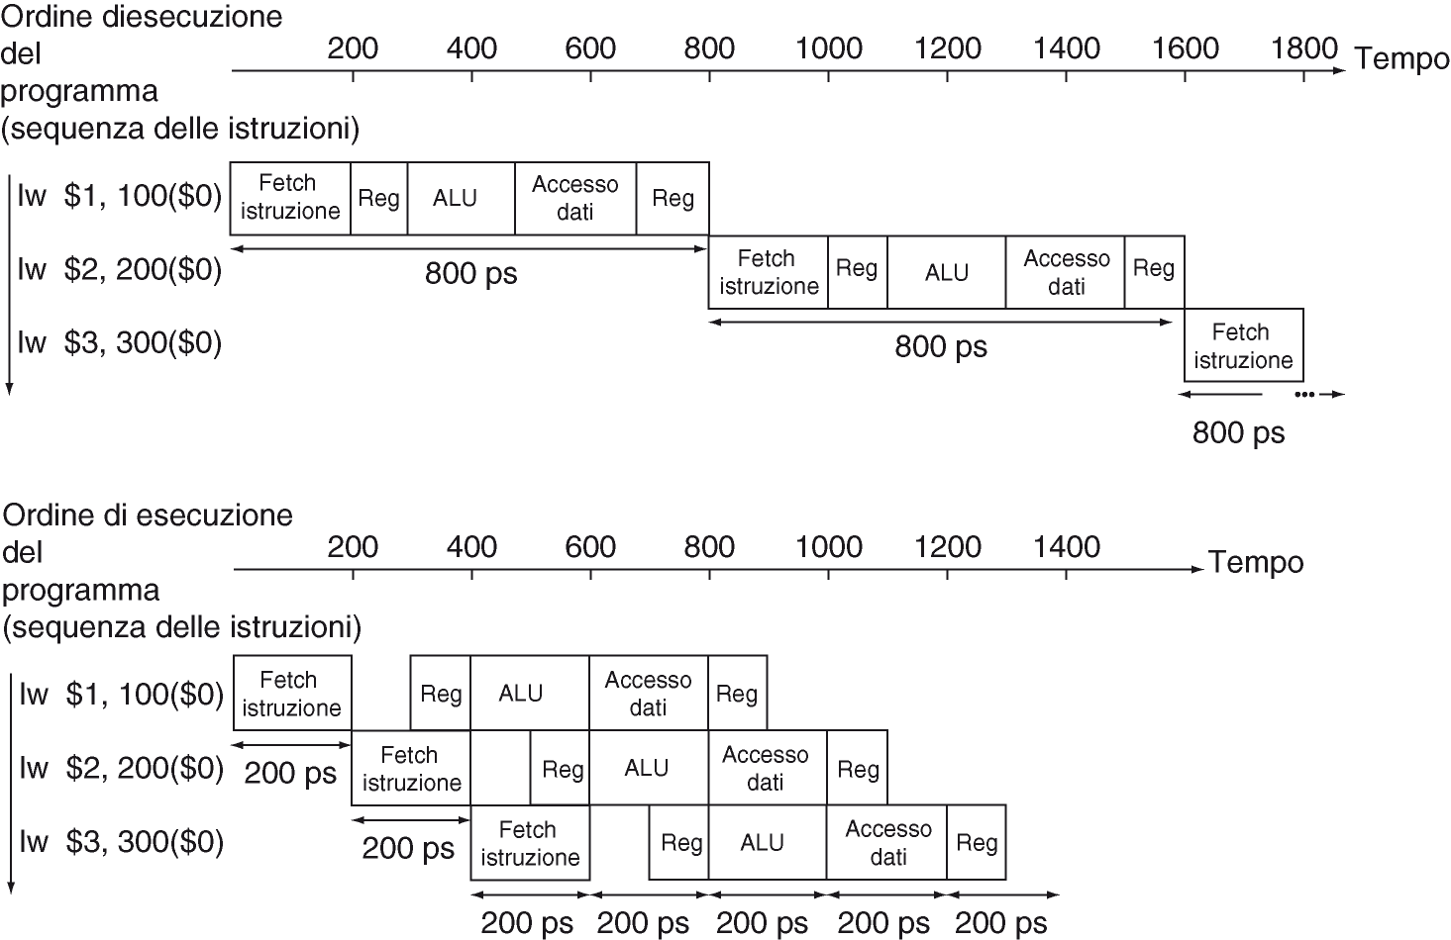
Esempio di esecuzione
TOTALE: 2400ps
TOTALE: 1400ps

Slide 8
Dimensioni fisse vs variabili
La fase di Fetch può sovrapporsi a Istruction Decode SOLO perché
l’istruzione ha DIMENSIONE UNIFORME
e quindi possiamo calcolare il prossimo PC senza sapere di che tipo di istruzione si tratta.
Nelle architetture con dimensione delle istruzioni variabile è necessario aspettare anche la fase di Istruction Decode e quindi la velocità tende ad essere più bassa
CISC
IF | ID | altre | fasi | …
 |  | IF | ID | altre | fasi | …
 |  |  |  | IF | ID | altre | fasi | …
RISC
IF | ID | EX | MEM | WB
 | IF | ID | EX | MEM | WB
 |  | IF | ID | EX | MEM | WB

Slide 9
Criticità/Hazard
Come progettare le istruzioni per realizzare una pipeline efficiente:
Lunghezza uniforme: fetch senza necessità di decodifica
Istruzioni con formati simili: lettura dei registri già durante la decodifica
Accesso alla memoria separato da ALU (che viene usata per indirizzamento)
  Un solo accesso alla memoria per istruzione
Dati e istruzioni allineati in memoria: 1 solo accesso x leggere una word o una istruzione
Criticità nella esecuzione (Hazard)
STRUTTURALI: le risorse HW non sono sufficienti (es. l’ALU non è libera)
SUL CONTROLLO: la presenza di un salto cambia il flusso di esecuzione delle istruzioni
SUI DATI: necessità di inserire una attesa perché il dato necessario non è ancora pronto
Esempio (data hazard sul registro $s0):
add $s0, $t0, $t1 IF ID EX MEM WB
sub $t2, $s0, $t3 → → IF ID EX MEM WB (2 stalli)
La seconda istruzione non può eseguire la lettura degli argomenti se la prima non fa WB
(le due fasi possono essere sovrapposte se WB avviene nella prima metà e ID nella seconda metà del periodo di clock)

Slide 10
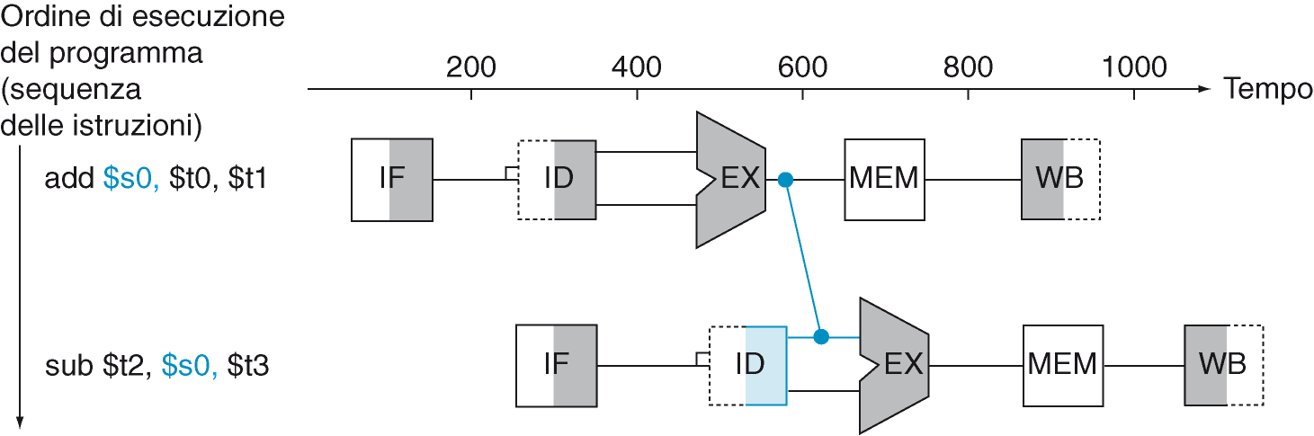
Propagazione/Forwarding
In alcuni casi l’informazione necessaria è già presente nella pipeline ben prima del WB
Possiamo inserire nel datapath delle «scorciatoie» che recapitano il dato all’unità funzionale che ne ha bisogno senza aspettare la fase di WB
In questo esempio NON è necessario aspettare 2 colpi di clock come nel precedente.
Questo è possibile quando lo stadio che deve ricevere il dato è SUCCESSIVO nel tempo a quello che lo produce (nel diagramma temporale della pipeline)

Slide 11
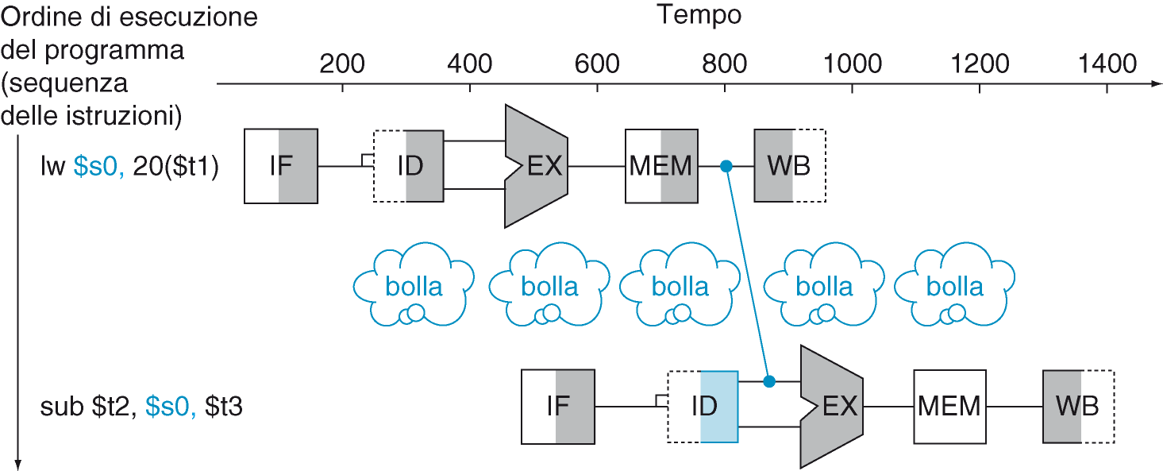
Talvolta il forwarding è impossibile
Se la fase che ha bisogno del dato si trova PRIMA (nel tempo) di quella che lo produce sarà NECESSARIO inserire una attesa (stallo o bolla)
Esempio: lw seguito da sub

Slide 12
Esempio: A=B+E, C=B+F
Possiamo evitare stalli riordinando le istruzioni MA bisogna mantenere la stessa semantica
lw $t1, 0($t0) IF ID EX MM WB
lw $t2, 4($t0) IF ID EX MM WB
add $t3, $t1, $t2 → IF ID EX MM WB (1 stallo)
sw $t3, 12($t0) IF ID EX MM WB
lw $t4, 8($t0) IF ID EX MM WB
add $t5, $t1, $t4 → IF ID EX MM WB (1 stallo)
sw $t5, 16($t0) IF ID EX MM WB
lw $t1, 0($t0) IF ID EX MM WB
lw $t2, 4($t0) IF ID EX MM WB
lw $t4, 8($t0) IF ID EX MM WB
add $t3, $t1, $t2 IF ID EX WB
sw $t3, 12($t0) IF ID EX MM WB
add $t5, $t1, $t4 IF ID EX MM WB
sw $t5, 16($t0) IF ID EX MM WB (2 di meno)

Slide 13
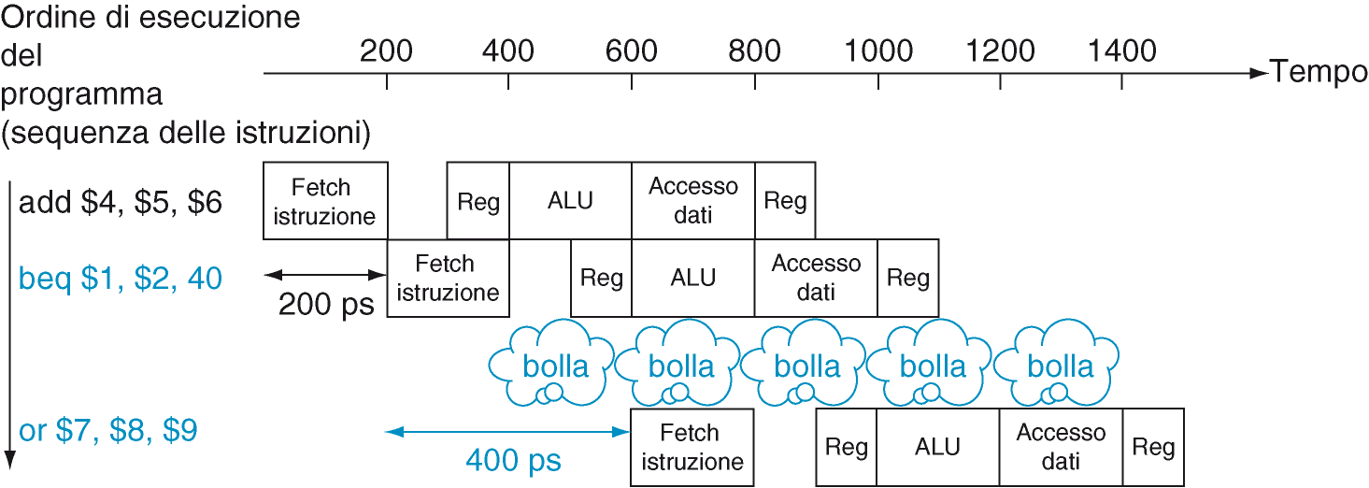
Hazard sul controllo (beq)
Quando il salto condizionato di una beq viene eseguito l’istruzione seguente (che è già in pipeline) dev’essere scartata per eseguire quella giusta (la destinazione del salto)
La prossima istruzione può essere caricata solo DOPO che il salto è stato DECISO, quindi sono necessari 2 stalli se beq viene decisa in EXE o 1 se viene decisa in ID
(lo schema qui sopra tiene assume che BEQ sia decisa nella fase ID usando HW aggiuntivo)

Slide 14
Come mitigare i control hazard
Anticipare la decisione:
se beq viene calcolata dalla ALU nella fase EXE ci saranno 2 istruzioni da «buttare»
se invece beq viene decisa nella fase ID è sufficiente «buttare» 1 istruzione
Ritardare il salto:
se l’istruzione che segue la beq viene SEMPRE eseguita anche se il salto viene fatto, si elimina di fatto lo stallo
Branch prediction: (previsione del salto)
la CPU osserva i salti eseguiti e cerca di pre-caricare l’istruzione (seguente o di destinazione) che viene eseguita più spesso
La implementazione della beq che stiamo studiando assume che il salto NON venga fatto e carica sempre l’istruzione seguente

Slide 15
Soluzione esercizio per casa
Si vuole aggiungere alla CPU l'istruzione vectorized jump (vj), di tipo I e sintassi assembly
vj $indice, vettore
che salta all'indirizzo contenuto nell'elemento $indice-esimo del vettore di word.
Esempio: se in memoria si è definito staticamente il
vettore: .word 15, 24, 313, 42
e nel registro $t0 c'è il valore 3 allora vj $t0, vettore salterà all'indirizzo 42 (che è l’elemento con indice 3 del vettore)
a) si disegnino le modifiche necessarie a realizzare la funzione, aggiungendo tutti gli eventuali MUX, segnali di controllo, bus, ALU e sommatori (ecc) che ritenete necessari.
b) indicate i valori di tutti i segnali di controllo, in modo da eseguire l'istruzione vj.
c) tenendo conto che il tempo di accesso ai registri (sia in lettura che scrittura) è di 25ps, l'accesso alla memoria impiega 75ps, la ALU e i sommatori impiegano 100ps e ignorando gli altri ritardi, calcolate il tempo di esecuzione minimo della istruzione vj e indicate se è necessario aumentare il periodo di clock della CPU per poter svolgere questa nuova istruzione.

Slide 16
Modifiche per vj $rs, vettore
MUX
SL2
+ un MUX al 1°
arg. dell’ALU

Slide 17
Modifiche per vj $rs, vettore
L’istruzione equivale alle istruzioni
  sll $at, $rs, 2
  lw $at, vettore($at)
  jr $at
Quindi dobbiamo:
eseguire le operazioni di una lw ma con registro base moltiplicato per 4
usare il risultato per fare il salto
Serve una unità di shift a sinistra di 2 da inserire sul primo argomento dell’ALU (con un MUX)
Inoltre l’output della memoria deve essere inserito nel PC (con un secondo MUX)
I tempi sono quelli di una lw
I segnali da inviare dalla CU sono simili alla lw:
vj | Reg Dest | ALU Src | Mem toReg | Reg Write | Mem Read | Mem Write | Branch | Jump | ALU Op1 | ALU Op0
1 | X | 1 | X | 0 | 1 | 0 | X | X | 0 | 0

Slide 18
Esercizio per casa
Calcolate il numero di cicli necessari a eseguire le istruzioni seguenti:
individuate i data e control hazard
per determinare se con il forwarding possono essere risolti tracciate il diagramma temporale della pipeline
determinate quali non possono essere risolti e necessitano di stalli (e quanti stalli)
tenente conto del tempo necessario a caricare la pipeline
Assumete:
che la beq salti alla fine della fase EXE,
che il salto beq non sia ritardato,
che j non introduca stalli
# Sommo un vettore di word
sommavettore:
li $t0, 0 #somma
li $t1, 40 #fine
li $t2, 0 #offset
ciclo:
    beq $t2, $t1, fine
lw $t3, vettore($t2)
add $t0, $t0, $t3
addi $t2, $t2, 4
j ciclo
fine:
li $v0, 10
syscall

